Slide 1







行云门户
我的工作台
设备网络
我的任务
云盘空间
我的工作日志
设置

Slide 2
行云门户
我的工作台
联系人
输入姓名
深圳市傲冠软件股份有限公司
设备网络
销售部
研发中心
倪晓兵
徐小新
龚德伟
我的任务
王东明
白振杰
李斌
郭志波
云盘空间
单击打开聊天
童俊
卢龙城
倪晓兵
徐小新
龚德伟
我的工作日志
王东明
白振杰
白振杰
设置
图钉
收起面板

Slide 3
行云门户
我的工作台
聊天
设备网络
我的任务
点击此处或右上角“+”号，发起聊天
云盘空间
我的工作日志
设置

Slide 4





行云门户
我的工作台
下拉菜单：
忽略所有未读消息
关闭所有聊天窗口
聊天（4）
徐莉
x
徐莉
设备网络
最近如何？
王东明
情况一般般。
徐莉
不如明天晚上一起去游泳吧？
我的任务
王东明
我靠冬天啊。
徐莉
彪悍的人生不需要解释！！！
云盘空间
Ctrl+Enter 发送
我的工作日志
倪晓兵
老郭奔跑
1
张勇
设置
翻页

Slide 5
行云门户
我的工作台
取消
选择联系人
确定
搜索
深圳市傲冠软件股份有限公司
设备网络
销售部
研发中心
倪晓兵
徐小新
龚德伟
我的任务
王东明
白振杰
李斌
郭志波
云盘空间
可多选发起群聊
童俊
卢龙城
我的工作日志
设置

Slide 6
行云门户
我的工作台
取消
选择联系人
确定
搜索
深圳市傲冠软件股份有限公司
设备网络
销售部
研发中心
倪晓兵
徐小新
龚德伟
我的任务
王东明
白振杰
李斌
郭志波
云盘空间
可多选发起群聊
童俊
卢龙城
我的工作日志
设置

Slide 7
行云门户
我的工作台
取消
选择联系人
确定
搜索
深圳市傲冠软件股份有限公司
设备网络
销售部
研发中心
倪晓兵
徐小新
龚德伟
我的任务
王东明
白振杰
李斌
郭志波
云盘空间
可多选发起群聊
童俊
卢龙城
我的工作日志
设置

Slide 8
行云门户
我的工作台
取消
选择联系人
确定
搜索
深圳市傲冠软件股份有限公司
设备网络
销售部
研发中心
倪晓兵
徐小新
龚德伟
我的任务
王东明
白振杰
李斌
郭志波
云盘空间
可多选发起群聊
童俊
卢龙城
我的工作日志
设置

Slide 9
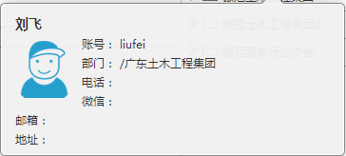

行云门户
我的工作台
取消
选择联系人
确定
取消
选择联系人
确定
搜索
搜索
深圳市傲冠软件股份有限公司
深圳市傲冠软件股份有限公司
设备网络
销售部
销售部
研发中心
研发中心
倪晓兵
倪晓兵
王东明
王东明
本次新增人员（蓝框）
小白
小白
我的任务
该群聊已选人员（灰框）
王秋玲
王秋玲
龚德伟
龚德伟
张勇
张勇
徐小新
徐小新
老卢
账号：wangdongming
邮箱：wangdongming@skybility.com
电话：13513500001
部门：深圳市傲冠软件股份有限公司
研发中心3级部门4级部门5级部门…
云盘空间
老卢
天下无双庄士散
天下无双庄士散
青青
王东明
青青
高富帅 表示用户在线
高富帅 表示用户在线
我的工作日志
高富帅 表示用户不在线
账号：wql
邮箱：
电话：
部门：深圳市傲冠软件股份有限公司
研发中心
高富帅 表示用户在线
高富帅 不表示用户处于某种状态（用于其他模块）
王秋玲
设置

Slide 10
行云门户
我的工作台
取消
选择联系人
确定
搜索
深圳市傲冠软件股份有限公司
设备网络
销售部
研发中心
倪晓兵
徐小新
龚德伟
我的任务
王东明
白振杰
李斌
郭志波
云盘空间
可多选发起群聊
童俊
卢龙城
我的工作日志
设置

Slide 11

行云门户
我的工作台
聊天（5）
徐莉
倪晓兵
设备网络
老郭奔跑
1
张勇
临时聊天组（6）
x
王东明
组队刷食堂了。
我的任务
童俊
好，马上去。
云盘空间
我的工作日志
Ctrl+Enter 发送
设置

Slide 12
行云门户
我的工作台
聊天（5）
徐莉
倪晓兵
设备网络
老郭奔跑
1
张勇
临时聊天组（6）
x
王东明
组队刷食堂了。
我的任务
童俊
好，马上去。
云盘空间
我的工作日志
Ctrl+Enter 发送
设置

Slide 13
行云门户
我的工作台
实时对讲
我发起的对讲
设备网络
点击此处或右上角“+”号，发起实时对讲
我的任务
邀请我的对讲
云盘空间
当前没有人邀请您参与实时对讲
我的工作日志
设置

Slide 14
行云门户
我的工作台
实时对讲
我发起的对讲
正在实时对讲中...
(1/2) 01-28 20:35
进入 关闭
设备网络
(4/4) 01-23 21:30
(0/2) 01-21 20:35
进入 关闭
(0/2) 01-20 20:35
进入 关闭
我的任务
邀请我的对讲
云盘空间
New:
新的消息，切换出实时对讲面板后，再回来，消失。
绿色：
当前正在参与的实时对讲
NEW
(1/2) 01-28 20:35 天下无双庄...
进入 拒绝
(4/4) 01-23 21:30 张勇
NEW
(1/2) 01-21 20:35 互联网的未来
进入 拒绝
NEW
(1/2) 01-20 20:35 徐新杰
进入 拒绝
(0/2) 01-18 20:35 王秋玲
进入 拒绝
我的工作日志
(0/4) 01-15 21:30 老郭奔跑
进入 拒绝
(0/2) 01-14 20:35 外野
进入 拒绝
(0/2) 01-01 20:35 苍老师
进入 拒绝
设置

Slide 15

行云门户
我的工作台
返回
实时对讲
关闭
离开
参加人员（进入 1 人 / 共 5 人）：
设备网络
张勇
邀请人员
我的任务
云盘空间
人员列表范围到这个位置
按住图标对讲
我的工作日志
设置

Slide 16
行云门户
我的工作台
返回
实时对讲
关闭
离开
参加人员（进入 1 人 / 共 5 人）：
设备网络
张勇
邀请人员
我的任务
云盘空间
对讲中
点此进行对讲
我的工作日志
设置

Slide 17
行云门户
我的工作台
正在对讲时，可显示邀请消息。
点叉或3秒后自动消失
返回
实时对讲
关闭
离开
参加人员（进入 1 人 / 共 5 人）：
X
“天下无双庄...”邀请您参加对讲
设备网络
张勇
邀请人员
我的任务
云盘空间
对讲中
点此进行对讲
我的工作日志
设置

Slide 18
行云门户
我的工作台
下拉菜单：
忽略所有未读消息
折叠所有催办消息
系统消息
设备网络
我的任务
暂无系统消息
云盘空间
我的工作日志
设置

Slide 19
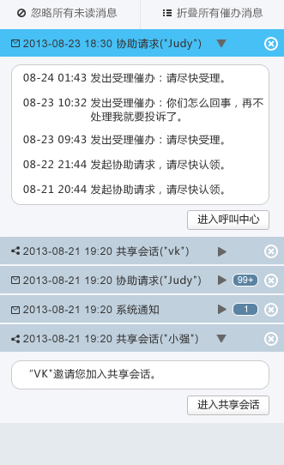
行云门户
我的工作台
下拉菜单：
忽略所有未读消息
折叠所有催办消息
系统消息
02-17 13:53
协助请求 (张勇)
1
02-16 01:22
x
协助请求 (天下无双庄...)
设备网络
02-18 08:21 催办消息：请尽快受理。
02-17 04:20 催办消息：你们再不处理，我就
要投诉了。
02-16 02:22 催办消息：请尽快受理。
02-16 01:22 发起协助请求，请尽快认领。
我的任务
进入呼叫中心
02-15 13:53
协助请求 (老郭奔跑)
99+
02-13 13:53
协助请求 (王东明)
9
云盘空间
我的工作日志
V5
设置

Slide 20
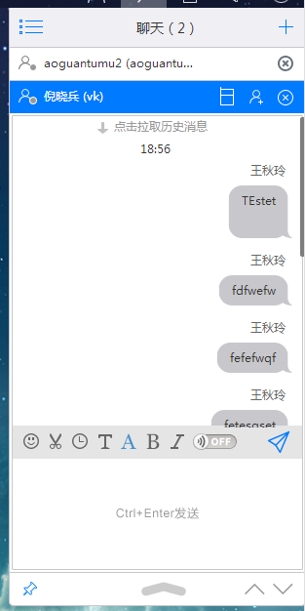
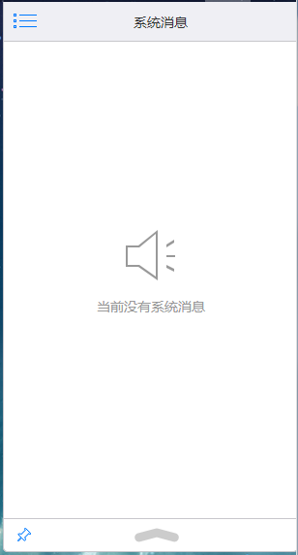
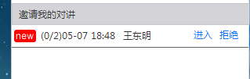
行云门户
我的工作台
系统消息
点击拉取更多消息
会话分享 02-16 13:53
高富帅白富美
设备网络
会话分享 02-17 13:53
高富帅2
消息类型：会话分享邀请
会话名称：这是一个测试的会话分享
邀请者：
邀请时间：2014年5月7日 19:10
会话状态：分享中/分享已失效/会话已关闭
高富帅2
我的任务
进入会话
查看日志
云盘空间
会话分享 02-18 13:53
来自高富帅…
会话分享 02-19 13:53
高富帅4
会话分享 02-20 13:53
高富帅5
我的工作日志
设置

Slide 21
行云门户
我的工作台
历史记录
请输入聊天关键字
搜索
设备网络
我的任务
暂无历史记录
云盘空间
我的工作日志
设置

Slide 22
行云门户
我的工作台
历史记录
请输入聊天关键字
搜索
设备网络
倪晓兵
02-15 13:53
徐小新
02-14 13:53
龚德伟
02-13 13:53
天下无双庄士散
02-12 13:53
白振杰
02-11 13:53
我的任务
李斌
02-10 13:53
郭志波
02-09 13:53
云盘空间
我的工作日志
设置

Slide 23
行云门户
我的工作台
天下无双庄士散
返回
请输入聊天关键字
搜索
设备网络
天下无双庄士散 2014-01-22 15:02:23
今天天气不错。
王秋玲 2014-01-22 15:03:19
是的，不过明天又降温哦。
天下无双庄士散 2014-01-22 15:04:23
我的任务
嗯，看天气预报说，又要降到8度。
王秋玲 2014-01-22 15:05:19
又要穿棉袄了。
云盘空间
我的工作日志
设置

Slide 24
行云门户
我的工作台
天下无双庄士散
返回
天气不错
搜索
设备网络
天下无双庄士散 2014-01-01 15:02:23
今天天气不错。
天下无双庄士散 2013-01-09 15:02:23
国庆节你们那的天气不错吧？
我的任务
云盘空间
我的工作日志
设置

Slide 25
行云门户
我的工作台
历史记录
请输入聊天关键字
搜索
设备网络
倪晓兵
02-15 13:53
徐小新
02-14 13:53
龚德伟
02-13 13:53
天下无双庄士散
02-12 13:53
白振杰
02-11 13:53
我的任务
李斌
02-10 13:53
郭志波
02-09 13:53
云盘空间
我的工作日志
设置

Slide 26
行云门户
我的工作台
历史记录
天气不错
搜索
设备网络
天下无双庄士散
天下无双庄士散 2014-01-01 15:02:23
今天天气不错。
天下无双庄士散 2013-10-01 15:02:23
国庆节你们那的天气不错吧？
我的任务
王东明
王东明 2014-01-01 15:02:23
今天天气不错。
王东明2013-10-01 15:02:23
云盘空间
国庆节你们那的天气不错吧？
我的工作日志
设置

Slide 27
行云门户
我的工作台
1
设备网络
我的任务
云盘空间
我的工作日志
设置

Slide 28

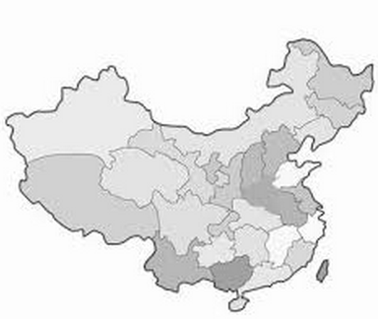
我的工作台
设备网络
创建
删除
启用
停用
管理员授权
进入工作台
傲冠软件
1
A8音乐
网络B
金蝶中间件
网络A
网络D
网络E
网络C

Slide 29




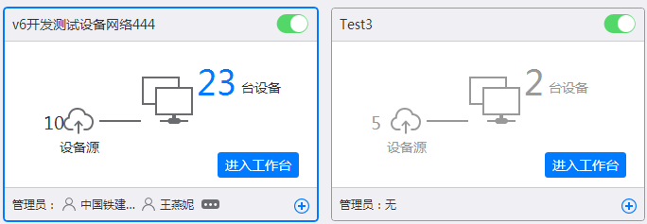
行云门户
我的工作台
设备网络
设备网络
创建
删除
启用
停用
管理员授权
进入工作台
傲冠软件
1
V6开发测试设备网络
A8音乐
我的任务
金蝶中间件
进入工作台
云盘空间
我的工作日志
创建设备网络
设置
设备网络

Slide 30

行云门户
我的工作台
设备网络
设备网络
创建
删除
启用
停用
管理员授权
进入工作台
傲冠软件
1
V6开发测试设备网络
A8音乐集团
A8音乐
我的任务
金蝶中间件
15
105
22
309
名称：V6开发测试设备网络
互联网设备：22台
局域网设备：309台
状态：已启用
进入工作台
进入工作台
管理员：
高富帅
白富美
管理员：
高富帅
白富美
云盘空间
A8音乐集团
122
30
我的工作日志
进入工作台
创建设备网络
管理员：
高富帅
白富美
设置
设备网络

Slide 31

行云门户
我的工作台
设备网络
设备网络
创建
删除
启用
停用
管理员授权
进入工作台
傲冠软件
V6开发测试设备网络
A8音乐集团
A8音乐
我的任务
金蝶中间件
15
105
29
311
进入工作台
进入工作台
管理员：
高富帅
白富美
管理员：
高富帅
白富美
云盘空间
A8音乐集团
5
10
我的工作日志
进入工作台
创建设备网络
管理员：
高富帅
白富美
设置
设备网络

Slide 32
行云门户
我的工作台
设备网络
设备网络
创建
删除
启用
停用
管理员授权
进入工作台
傲冠软件
V6开发测试设备网络
A8音乐集团
A8音乐
我的任务
金蝶中间件
43
25
25
171
进入网络工作台
进入网络工作台
管理员：
高富帅
白富美
管理员：
高富帅
白富美
云盘空间
A8音乐集团
12
15
我的工作日志
创建设备网络
进入网络工作台
管理员：
高富帅
白富美
设置
设备网络

Slide 33





行云门户
我的工作台
设备网络
设备网络
进入工作台
创建
删除
启用
停用
管理员授权
进入工作台
傲冠软件
V6开发测试设备网络
A8音乐
A8音乐
159
1050
1
8
我的任务
金蝶中间件
互联网设备
局域网设备
互联网设备
局域网设备
11
5
267
2.5G
工作台
3
0
19
0.5G
工作台
管理员：
高富帅
白富美
管理员：
高富帅
白富美
云盘空间
西丽人民体育中心
0
95
我的工作日志
互联网设备
局域网设备
0
0
1098
5.5G
工作台
创建设备网络
管理员：
高富帅
白富美
设置
设备网络

Slide 34

行云门户
我的工作台
设备网络
设备网络
创建
删除
启用
停用
管理员授权
进入工作台
傲冠软件
深圳软件园中心机房
A8音乐
设备源数量
设备数量
福田本元大厦机房
11
22
我的任务
金蝶中间件
3
12
进入工作台
倪晓兵，徐新杰
老吴，帆帆
云盘空间
西丽数据中心
9
22
创建设备网络
我的工作日志
王东明
设置
设备网络

Slide 35




我的工作台
深圳软件园中心机房
网络概览
网络概览
物理视图
基本信息
深圳软件园中心机房
深圳市傲冠软件股份有限公司（Skybility Software，以下简称“傲冠软件”）是一家 “自主研发创新，引领IT服务”的国家级高新技术企业和深圳市重点软件企业，员工人数近150人。
逻辑视图
会话
管理员
张勇
白振杰
倪小兵
徐小新
日志与审计
审计空间
强制进行录像审计。
本地工具
禁止专家使用本地工具。
行云工具
允许专家使用下列指定工具。
PL/SQL
SSH
RDP
VNC
SSH
PL/SQL
VNC
VNC
SSH
PL/SQL
RDP
VNC
SSH
VNC
VNC

Slide 36
我的工作台
深圳软件园中心机房
x
网络概览
网络概览
物理视图
配置
概览
逻辑视图
基本信息
深圳软件园中心机房
深圳市傲冠软件股份有限公司（Skybility Software，以下简称“傲冠软件”）是一家 “自主研发创新，引领IT服务”的国家级高新技术企业和深圳市重点软件企业，员工人数近150人。
会话
日志与审计
管理员
张勇
白振杰
倪小兵
徐小新
审计空间
强制进行录像审计。
本地工具
禁止专家使用本地工具。
行云工具
允许专家使用下列指定工具。
PL/SQL
SSH
RDP
VNC
SSH
PL/SQL
VNC
VNC
SSH
PL/SQL
RDP
VNC
SSH
VNC

Slide 37
我的工作台
深圳软件园中心机房
导航栏
网络概览
网络概览
基本信息
深圳软件园中心机房
深圳市傲冠软件股份有限公司（Skybility Software，以下简称“傲冠软件”）是一家 “自主研发创新，引领IT服务”的国家级高新技术企业和深圳市重点软件企业，员工人数近150人。
局域网设备源
互联网设备源
管理员
张勇
白振杰
倪小兵
徐小新
审计空间
强制进行录像审计。
本地工具
禁止专家使用本地工具。
行云工具
允许专家使用下列指定工具。
PL/SQL
SSH
RDP
VNC
SSH
PL/SQL
VNC
VNC
SSH
PL/SQL
RDP
VNC
SSH
VNC
VNC

Slide 38
我的工作台
深圳软件园中心机房
网络概览
网络概览
物理视图
基本信息
深圳软件园中心机房
深圳市傲冠软件股份有限公司（Skybility Software，以下简称“傲冠软件”）是一家 “自主研发创新，引领IT服务”的国家级高新技术企业和深圳市重点软件企业，员工人数近150人。
逻辑视图
会话
管理员
张勇
白振杰
倪小兵
徐小新
日志与审计
审计空间
强制进行录像审计。
不强制，由用户决定是否需要录像审计。
X
本地工具
禁止专家使用本地工具。
行云工具
允许专家使用下列指定工具。
PL/SQL
SSH
RDP
VNC
SSH
PL/SQL
VNC
VNC
SSH
PL/SQL
RDP
VNC
SSH
VNC
VNC

Slide 39
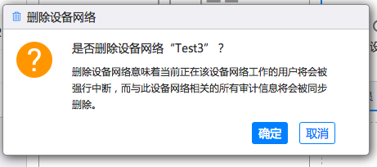
我的工作台
深圳软件园中心机房
网络概览
网络概览
物理视图
基本信息
深圳软件园中心机房
深圳市傲冠软件股份有限公司（Skybility Software，以下简称“傲冠软件”）是一家 “自主研发创新，引领IT服务”的国家级高新技术企业和深圳市重点软件企业，员工人数近150人。
逻辑视图
管理员
张勇
删除设备网络
会话
白振杰
倪小兵
徐小新
?
是否删除设备网络“中国铁建集团”？
日志与审计
审计空间
强制进行录像审计。
不强制，由用户决定是否需要录像审计。
X
删除设备网络意味着当前正在该设备网络工作的用户将会被强行中断，而与此设备网络相关的所有审计信息将会被同步删除。
本地工具
禁止专家使用本地工具。
行云工具
允许专家使用下列指定工具。
删除
取消
PL/SQL
SSH
RDP
VNC
SSH
PL/SQL
VNC
VNC
SSH
PL/SQL
RDP
VNC
SSH
VNC
VNC
编辑

Slide 40
我的工作台
深圳软件园中心机房
网络概览
网络概览
物理视图
基本信息
深圳软件园中心机房
深圳市傲冠软件股份有限公司（Skybility Software，以下简称“傲冠软件”）是一家 “自主研发创新，引领IT服务”的国家级高新技术企业和深圳市重点软件企业，员工人数近150人。
逻辑视图
会话
管理员
张勇
白振杰
倪小兵
徐小新
日志与审计
审计空间
不强制，由用户决定是否需要录像审计。
本地工具
禁止专家使用本地工具。
行云工具
允许专家使用下列指定工具。
PL/SQL
SSH
RDP
VNC
SSH
PL/SQL
VNC
VNC
SSH
PL/SQL
RDP
VNC
SSH
VNC
VNC

Slide 41
我的工作台
深圳软件园中心机房
网络概览
局域网设备源
局域网设备源
i
可访问用户
发起群聊
实时对讲
访问授权
OA系统设备源
张勇
白振杰
倪小兵
徐小新
张勇
白振杰
设备列表
财务系统设备源
OA系统设备源
张勇
白振杰
倪小兵
徐小新
研发中心测试设备源
添加者 : 王东明 2014-02-14
帮帮服务器设备源
HR系统设备源
可访问用户
设备列表
财务系统设备源
该设备源未授权任何用户可以访问，请添加
添加者 : 张勇 2014-02-15
可访问用户
设备列表
研发中心测试设备源设备源
张勇
白振杰
倪小兵
徐小新
互联网设备分组
添加者 : 倪小兵 2014-02-16
会话
日志与审计
添加局域网设备源

Slide 42
我的工作台
深圳软件园中心机房
网络概览
局域网设备源
局域网设备源
i
可访问用户
发起群聊
实时对讲
访问授权
OA系统设备源
张勇
白振杰
倪小兵
徐小新
张勇
白振杰
设备列表
OA系统设备源
设备源详情
财务系统设备源
张勇
白振杰
倪小兵
徐小新
研发中心测试设备源
添加者 : 王东明 2014-02-14
基本信息
防火墙规则
帮帮服务器设备源
基本信息
HR系统设备源
可访问用户
OA系统设备源
名称：
状态：
已连接
设备列表
财务系统设备源
该设备源未授权任何用户可以访问，请添加
识别码：
12345678
添加者 : 张勇 2014-02-15
网关信息
名称：
中国铁建设
可访问用户
IP：
188.188.188.188
设备列表
研发中心测试设备源设备源
张勇
白振杰
倪小兵
徐小新
配置信息
互联网设备分组
添加者 : 倪小兵 2014-02-16
不支持设备的远程唤醒
已关闭设备的SNMP监控
会话
关闭
日志与审计
添加局域网设备源

Slide 43
我的工作台
深圳软件园中心机房
网络概览
局域网设备源
局域网设备源
i
可访问用户
发起群聊
实时对讲
访问授权
OA系统设备源
张勇
白振杰
倪小兵
徐小新
张勇
白振杰
设备列表
OA系统设备源
设备源详情
财务系统设备源
张勇
白振杰
倪小兵
徐小新
研发中心测试设备源
添加者 : 王东明 2014-02-14
防火墙规则
基本信息
帮帮服务器设备源
防火墙规则
可访问用户
HR系统设备源
序号 | 可访问IP范围 | 开放端口
1 | 192.168.187.1-255 | 20
2 | 192.168.188.* | 5120
3 | 192.169.* | *
设备列表
财务系统设备源
该设备源未授权任何用户可以访问，请添加
添加者 : 张勇 2014-02-15
可访问用户
设备列表
研发中心测试设备源设备源
张勇
白振杰
倪小兵
徐小新
互联网设备分组
添加者 : 倪小兵 2014-02-16
会话
关闭
日志与审计
添加局域网设备源

Slide 44

我的工作台
深圳软件园中心机房
局域网设备源 > OA系统设备源
网络概览
返回
局域网设备源
i
按标签过滤设备
支持Ctrl多选
OA系统设备源
Win8
财务系统设备源
192.168.222.111
192.168.222.112
192.168.222.113
192.168.222.114
192.168.222.115
Oracle
研发中心测试设备源
…
MySQL
帮帮服务器设备源
通过RDP远程接入
SQLServer
HR系统设备源
Apache
192.168.222.116
192.168.222.117
192.168.222.118
192.168.222.119
192.168.222.120
Websphere
Tomcat
FTP
Mail
192.168.222.121
192.168.222.122
192.168.222.123
192.168.222.124
192.168.222.125
FTP Server
Mail Server
设备正常
设备不正常
互联网设备分组
设备状态未知
设备失效
会话
设备源不可访问
日志与审计

Slide 45
我的工作台
深圳软件园中心机房
网络概览
返回
局域网设备源 > OA系统设备源
局域网设备源
i
按标签过滤设备
支持Ctrl多选
OA系统设备源
Win8
财务系统设备源
192.168.222.111
192.168.222.112
192.168.222.113
192.168.222.114
192.168.222.115
Oracle
研发中心测试设备源
…
设备详情
📩
🔃
MySQL
帮帮服务器设备源
通过RDP远程接入
基本信息
接入会话
快捷方式
基本信息
SQLServer
HR系统设备源
192.168.222.112
Apache
IP：
192.168.222.116
192.168.222.117
192.168.222.118
192.168.222.119
192.168.222.120
Websphere
Name：
192.168.222.112
Tomcat
状态：
正常
FTP
监控设置：
通过Ping监控设备是否正常运行
Mail
192.168.222.121
192.168.222.122
192.168.222.123
192.168.222.124
192.168.222.125
FTP Server
所属设备源：
OA系统设备源
Mail Server
开放的服务
序号 | 服务名称 | 开放端口
1 | MySQL | 3306
2 | Tomcat | 8080
3 | All | *
互联网设备分组
会话
日志与审计
标签
FTP Server
Mail Server
Apache
MySQL
编辑
关闭

Slide 46
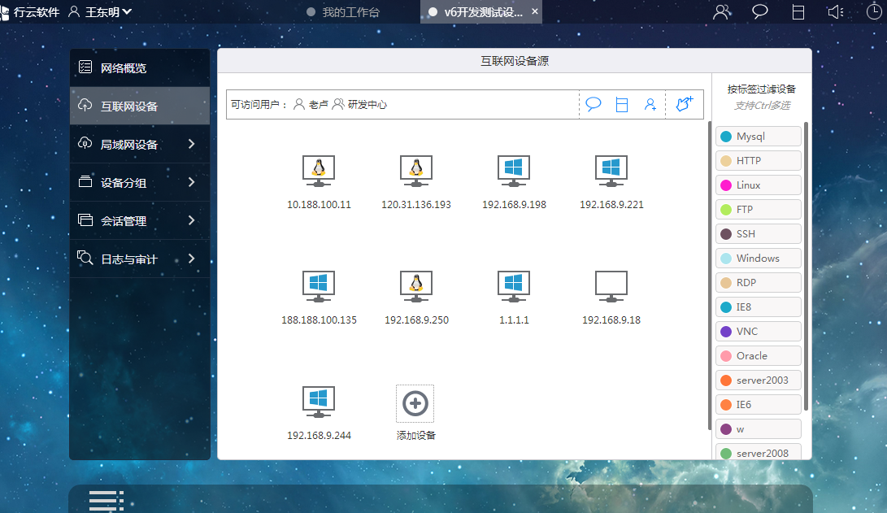

Slide 47

1.1、无权限访问
您暂无权限访问网络中互联网设备

Slide 48

1.2、有权限但无设备
当前设备网络中尚未添加任何互联网设备

Slide 49
1.3、有权限有设备（正常）

Slide 50
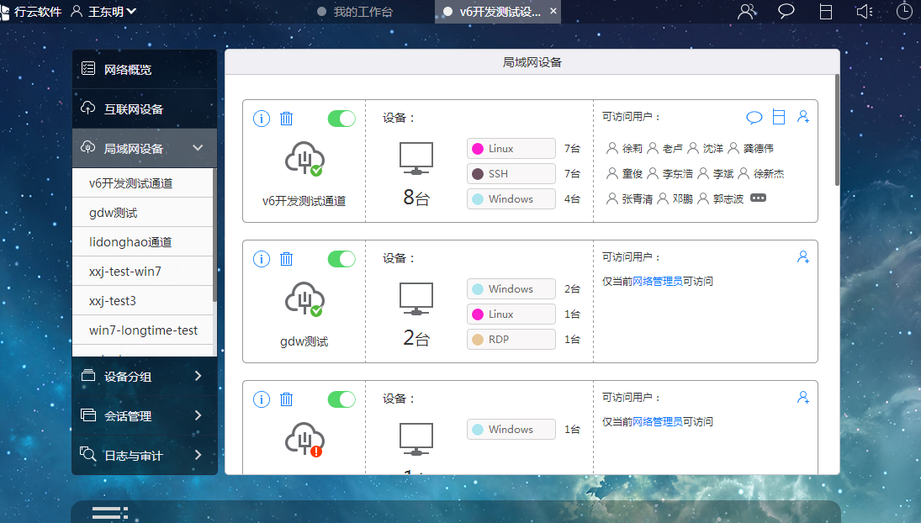
2.1、无权限访问
这里也不展开
您暂无权限访问网络中局域网设备

Slide 51
2.2、有权限但无设备源
这里也不展开
当前设备网络中尚未创建任何可导入局域网设备的行云网关设备源

Slide 52
2.3、有权限有设备源（正常）

Slide 53
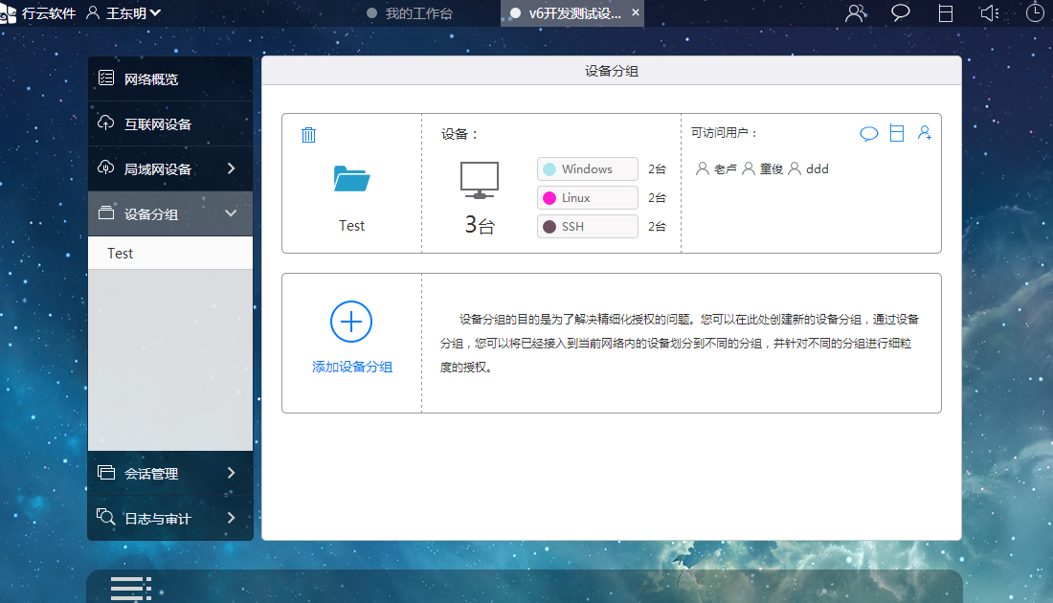
3.1、无权限访问
这里也不展开
您暂无权限访问网络中的设备分组

Slide 54

3.2、有权限但无分组
这里也不展开
当前网络中尚未添加任何设备分组

Slide 55
3.3、有权限有分组（正常）

Slide 56
我的工作台
深圳软件园中心机房
网络概览
物理视图
物理视图
OA系统设备源
财务系统设备源
OA系统设备源
财务系设备源
研发中心测试设备源
研发中心测试设备源
15
2
5
2
3
20
帮帮服务器设备源
HR系统设备源
Created By : 徐新杰
Created By : 倪晓兵
Created By : 倪晓兵
帮帮服务器设备源
HR系统设备源
16
3
1
1
添加设备源
Created By : 徐新杰
Created By : 徐新杰
逻辑视图
会话
日志与审计

Slide 57
我的工作台
深圳软件园中心机房
网络概览
物理视图
物理视图
i
OA系统设备源
研发中心测试设备源
财务系统设备源
OA系统设备源
财务系设备源
授权访问人数
设备数量
10
6
研发中心测试设备源
15
2
5
2
帮帮服务器设备源
管理设备
HR系统设备源
Created By : 徐新杰
Created By : 倪晓兵
Created By : 徐新杰
帮帮服务器设备源
HR系统设备源
16
3
1
1
添加设备源
Created By : 徐新杰
Created By : 徐新杰
逻辑视图
会话
日志与审计

Slide 58
我的工作台
深圳软件园中心机房
网络概览
物理视图 > 研发中心测试服务设备源
物理视图
物理视图
按标签过滤设备
支持Ctrl多选
OA系统设备源
Win8
财务系统设备源
Oracle
研发中心测试设备源
MySQL
帮帮服务器设备源
192.168.2.1
192.168.2.2
192.168.2.3
192.168.2.4
SQLServer
HR系统设备源
Apache
Websphere
Tomcat
添加设备
FTP
192.168.2.5
192.168.2.6
Mail
FTP Server
Mail Server
逻辑视图
会话
日志与审计

Slide 59
我的工作台
深圳软件园中心机房
网络概览
物理视图 > 研发中心测试服务设备
物理视图
物理视图
i
按标签过滤设备
支持Ctrl多选
OA系统设备源
Win8
财务系统设备源
Oracle
研发中心测试服务设备
MySQL
帮帮服务器设备源
192.168.2.1
192.168.2.2
192.168.2.3
192.168.2.4
SQLServer
HR系统设备源
…
通过RDP远程接入
Apache
Websphere
Tomcat
添加设备
FTP
192.168.2.5
192.168.2.6
Mail
FTP Server
Mail Server
逻辑视图
会话
日志与审计

Slide 60
我的工作台
深圳软件园中心机房
网络概览
物理视图 > 研发中心测试服务设备 >设备详情（192.168.2.2）
研发中心测试服务器
物理视图
基本信息
会话
快捷方式
OA系统设备源
IP地址：
财务系统设备源
192.168.2.2
研发中心测试服务器
Name：
192.168.2.2
帮帮服务器设备源
192.168.2.2
？
HR系统设备源
通过RDP远程接入
所属设备源：
研发中心测试服务器
监测设置：
通过Ping监控设备是否正常运行
目前状态：
运行正常
开放的服务：
序号 | 开放的服务 | 使用的端口
1 | FTP | 20
2 | Oracle | 5120
3 | Tomcat | 8080
逻辑视图
会话
标签：
Win8
MySQL
Tomcat
日志与审计

Slide 61
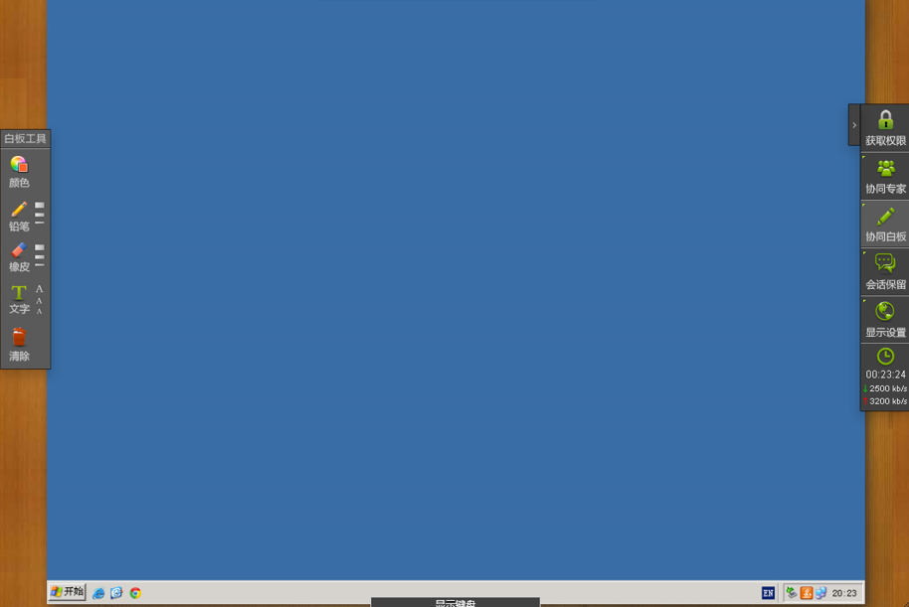
我的工作台
深圳软件园中心机房
网络概览
物理视图 > 研发中心测试服务设备 >设备详情（192.168.2.2）
研发中心测试服务器
RDP远程接入（192.168.2.2）
物理视图
基本信息
会话
快捷方式
OA系统设备源
IP地址：
财务系统设备源
192.168.2.2
研发中心测试服务器
Name：
192.168.2.2
帮帮服务器设备源
192.168.2.2
？
HR系统设备源
通过RDP远程接入
所属设备源：
研发中心测试服务器
监测设置：
通过Ping监控设备是否正常运行
目前状态：
运行正常
开放的服务：
序号 | 开放的服务 | 使用的端口
1 | FTP | 20
2 | Oracle | 5120
3 | Tomcat | 8080
逻辑视图
会话
标签：
Win8
MySQL
Tomcat
日志与审计
192.168.2.2

Slide 62
行云门户
我的工作台
设备网络
傲冠软件
新增
销毁
导入
导出
授权
归档
营业收入
办证
水疗会
军火
组织结构
四川省：
￥200 万元
我的任务
公司简介
黑龙江省：
￥250 万元
江西省：
￥410 万元
广东省：
￥1245 万元
云盘空间
我的工作日志
设置
设备网络

Slide 63
行云门户
我的工作台
设备网络
傲冠软件
新增
撤销
招聘
收购
营业收入
总部
澳大利亚分部
新加坡分部
组织结构
HR：
20人
我的任务
公司简介
黑龙江省：
25人
江西省：
102人
广东省：
202人
云盘空间
丢弃更改
继续保存
我的工作日志
设置
设备网络

Slide 64
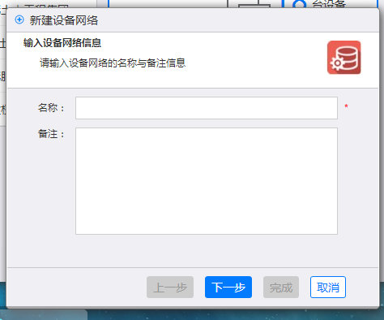
行云门户
我的工作台
设备网络
傲冠软件
新增
撤销
招聘
收购
营业收入
#333333
#007aff
#70b9fe
#cccccc
组织结构
主要按钮
框：#999999
我的任务
继续保存
继续保存
继续保存
公司简介
#999999
Normal
MouseOver
Disable
框：#999999
次要按钮
丢弃更改
丢弃更改
丢弃更改
丢弃更改
云盘空间
Normal
MouseOver
Disable
上一步
完成
工具栏按钮
招聘
招聘
招聘
Normal
MouseOver
Disable
我的工作日志
文字按钮（链接）
下载
下载
下载
Normal
MouseOver
Disable
设置
设备网络

Slide 65
行云门户
我的工作台
设备网络
傲冠软件
新增
销毁
导入
导出
授权
归档
Selected
Selected
MouseOver
Normal
MouseOver
四川省：
￥200 万元
我的任务
Normal
黑龙江省：
￥250 万元
江西省：
￥410 万元
广东省：
￥1245 万元
云盘空间
Selected
MouseOver
Normal
我的工作日志
设置
设备网络

Slide 66
行云门户
我的工作台
设备网络
傲冠软件
新增
销毁
导入
导出
授权
归档
营业收入
办证
水疗会
军火
组织结构
四川省：
￥200 万元
我的任务
公司简介
黑龙江省：
￥250 万元
江西省：
￥410 万元
广东省：
￥1245 万元
云盘空间
我的工作日志
设置
设备网络

Slide 67
傲冠软件
傲冠软件
新增
销毁
导入
导出
授权
归档
新增
销毁
导入
导出
授权
归档
营业收入
营业收入
营业收入
营业收入 广东省
组织结构
四川省：
￥200 万元
组织结构
深圳市：
￥3 万元
公司简介
黑龙江省：
￥250 万元
公司简介
广州市：
￥2 万元
江西省：
￥410 万元
东莞市：
￥1240 万元
广东省：
合计：
￥1245 万元
￥1245 万元
我的工作台
傲冠软件
傲冠软件
新增
销毁
导入
导出
授权
归档
新增
销毁
导入
导出
授权
归档
营业收入
四川省：
￥200 万元
营业收入
返回
广东省营业收入情况
组织结构
黑龙江省：
￥250 万元
组织结构
深圳市：
￥3 万元
公司简介
江西省：
￥410 万元
公司简介
广州市：
￥2 万元
广东省：
￥1245 万元
东莞市：
￥1240 万元
合计：
￥1245 万元
我的工作台

Slide 68
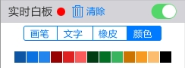


行云门户
我的工作台
设备网络
傲冠软件
新增
销毁
导入
导出
授权
归档
营业收入
组织结构
画笔
橡皮
我的任务
公司简介
文字
颜色
T
A
A
A
A
云盘空间
0063EF
我的工作日志
设置
设备网络

Slide 69
我的工作台
深圳软件园中心机房
网络概览
返回
局域网设备源 > OA系统设备源
设备列表
OA系统设备源
财务系统设备源
研发中心测试服务器设备源
帮帮服务器设备源
HR系统设备源
设备分组
会话管理
日志与审计
编辑
关闭

Slide 70
30px
网络概览
10px
网络概览
设备列表
配置
概览
OA系统设备源
财务系统设备源
研发中心测试服务器设备源
帮帮服务器设备源
420px
设备分组
会话管理
150px
150px
日志与审计
220px
30px
方案1

Slide 71
30px
网络概览
10px
网络概览
516px
设备列表
配置
概览
OA系统设备源
基本信息
财务系统设备源
深圳软件园中心机房
研发中心测试服务器设备源
深圳市傲冠软件股份有限公司（Skybility Software，以下简称“傲冠软件”）是一家 “自主研发创新，引领IT服务”的国家级高新技术企业和深圳市重点软件企业，员工人数近150人。
帮帮服务器设备源
设备分组
管理员
张勇
白振杰
倪小兵
徐小新
会话管理
日志与审计
审计空间
强制进行录像审计。
220px
30px
102px
方案2
102px

Slide 72
30px
设备网络
我的任务
1400px
765px
云盘空间
1、最佳显示面积：1400px * 765px
1400 = 1440（屏幕） – 24（滚动条） - 16（余地）
765 = 900（屏幕）- 85（Chrome标签、书签栏、地址栏）- 40 （横向Win7任务栏）- 10（余地）
我的工作日志
150px
60px
150px

Slide 73
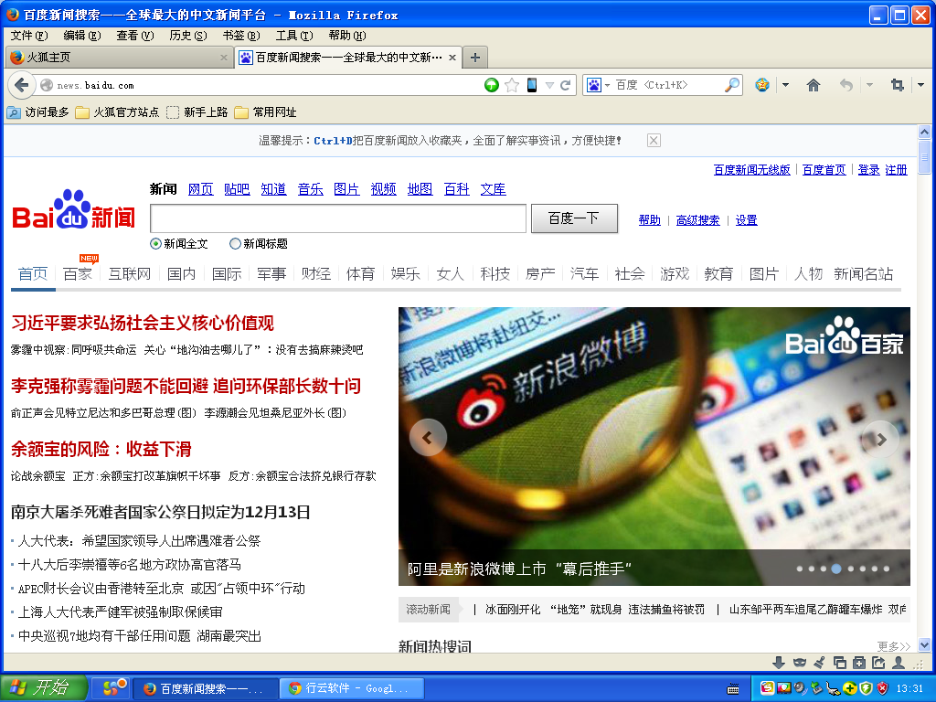
30px
950px
550px
2、最小显示面积：950px * 550px
950 = 1024（屏幕） – 24（滚动条） – 40（纵向Win7任务栏） - 10（余地）
550 = 768（屏幕）- 164（各种栏）- 40 （横向Win7任务栏）- 14 （余地）
70px
60px
70px

Slide 74
求： Dock栏与边界的距离 Xnow
设 :
1)最佳面积情况下 Ｘprefect= 150、Wprefect = 1400
2)最小面积情况下 Ｘmin= 70、Wmin = 950
则：
Xnow = [( Wnow-Wmin )/(Wprefect – Wmin)]*(Xprefect - Xmin) + Xmin；
Xnow = Xnow<=70 ? 70 : Xnow ;
Xnow = Xnow>=150 ? 150 : Xnow ;
Wnow
Xnow

Slide 75
30px
网络概览
网络概览
配置
概览
设备列表
基本信息
深圳软件园中心机房
OA系统设备源
深圳市傲冠软件股份有限公司（Skybility Software，以下简称“傲冠软件”）是一家 “自主研发创新，引领IT服务”的国家级高新技术企业和深圳市重点软件企业，员工人数近150人。
财务系统设备源
研发中心测试服务器设备源
管理员
张勇
白振杰
倪小兵
徐小新
帮帮服务器设备源
HR系统设备源
审计空间
强制进行录像审计。
本地工具
禁止专家使用本地工具。
行云工具
允许专家使用下列指定工具。
220px
10px
PL/SQL
SSH
RDP
VNC
SSH
PL/SQL
VNC
设备分组
会话管理
VNC
SSH
PL/SQL
RDP
VNC
SSH
VNC
150px
150px
日志与审计
30px

Slide 76
求： 导航栏宽度 Tnow
设 :
1)最佳面积情况下 Tprefect= 220、Wprefect = 1400
2)最小面积情况下 Tmin= 145、Wmin = 950
则：
Tnow = [( Wnow-Wmin )/(Wprefect – Wmin)]*(Tprefect - Tmin) + Tmin；
Tnow = Tnow<=145 ? 145 : Tnow ;
Tnow = Tnow>=220 ? 220 : Tnow ;
Wnow
Tnow

Slide 77
设备网络
我的任务
云盘空间
120px
我的工作日志
我的设备 网络
我的工作 日志
云盘空间
设置
120px
我的设备 网络
我的工作 日志
云盘空间
设置
189.100.100.121
189.199.122.134

Slide 78
网络概览
网络概览
配置
概览
设备列表
基本信息
深圳软件园中心机房
OA系统设备源
深圳市傲冠软件股份有限公司（Skybility Software，以下简称“傲冠软件”）是一家 “自主研发创新，引领IT服务”的国家级高新技术企业和深圳市重点软件企业，员工人数近150人。
财务系统设备源
研发中心测试服务器设备源
管理员
张勇
白振杰
倪小兵
徐小新
帮帮服务器设备源
HR系统设备源
审计空间
强制进行录像审计。
本地工具
禁止专家使用本地工具。
行云工具
允许专家使用下列指定工具。
PL/SQL
SSH
RDP
VNC
SSH
PL/SQL
VNC
设备分组
会话管理
VNC
SSH
PL/SQL
RDP
VNC
SSH
VNC
日志与审计

Slide 79
网络概览
网络概览
x
网络概览
网络设置
设备列表
设备分组
深圳软件园中心机房网络
IP直连
设备源
会话管理
未被授权
行云网关 设备源
日志与审计
设备分组
已授权
未被授权
OA系统服务器设备源
有权限
未被授权
研发测试服务器设备源
无权限

Slide 80



网络概览
网络概览
网络概览
网络设置
设备列表
设备分组
张勇
白振杰
倪小兵
添加管理员
会话管理
管理员
日志与审计
深圳软件园中心机房网络
设备分组
IP直连 设备源
行云网关 设备源
添加设备分组
设备分组一
设备分组二
IP直连设备源
添加设备源
OA系统服务器
设备源
研发测试服务器 设备源
HR 设备源

Slide 81
方案1
网络概览
网络概览
网络概览
网络设置
设备列表
设备分组
会话管理
傲冠深圳软件园中心机房网络
设备分组
（5）
日志与审计
IP直连 设备源
行云网关 设备源
（3）
添加设备分组
设备分组一
设备分组二
IP直连设备源
添加设备源
OA系统服务器
设备源
研发测试服务器 设备源
HR 设备源

Slide 82
方案2
网络概览
网络概览
网络概览
网络设置
设备列表
设备分组
傲冠深圳软件园中心机房网络
会话管理
日志与审计
📂
📂
设备列表
设备分组
会话
日志
管理员
审计
2
15
10
5
5
15
Create By : 老郭奔跑 2014-02-27

Slide 83
方案2
网络概览
网络概览
网络概览
网络设置
设备列表
设备分组
傲冠深圳软件园中心机房网络
会话管理
日志与审计
📂
📂
设备列表
设备分组
会话
日志
管理员
审计
IP直连设备源
某某设备源
研发测试服务器 设备源
HR 设备源
Create By : 老郭奔跑 2014-02-27

Slide 84
方案2
网络概览
网络概览
网络概览
网络设置
设备列表
设备分组
傲冠深圳软件园中心机房网络
会话管理
日志与审计
📂
📂
设备列表
设备分组
会话
日志
管理员
审计
添加设备分组
设备分组一
设备分组二
设备分组三
Create By : 老郭奔跑 2014-02-27

Slide 85
方案3
网络概览
网络概览
网络概览
网络设置
设备列表
设备分组
傲冠深圳软件园中心机房网络
会话管理
日志与审计
📂
📂
设备列表
设备分组
会话
日志
管理员
审计
添加设备分组
设备分组一
设备分组二
设备分组三
Create By : 老郭奔跑 2014-02-27

Slide 86
方案3
网络概览
网络概览
网络概览
网络设置
设备列表
设备分组
会话管理
日志与审计

Slide 87
我的工作日志
设备网络
概览
时间：
全部
最近一年
最近一个月
最近一周
设备网络日志
会话类型：
全部
RDP
VNC
SSH
其他行云工具
本地工具
所属设备网络：
全部
中国铁件设备网络
深圳傲冠软件设…
凯捷
协同圈日志
会话分享日志
更早记录
我的任务
IM消息
云盘空间
我的工作日志

Slide 88
行云门户
我的工作台
设备网络
设备网络
傲冠软件
1
A8音乐
我的任务
金蝶中间件
云盘空间
我的工作日志
设置
设备网络

Slide 89
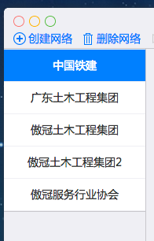
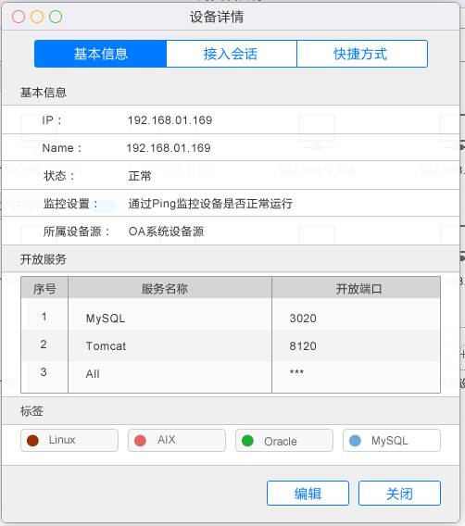
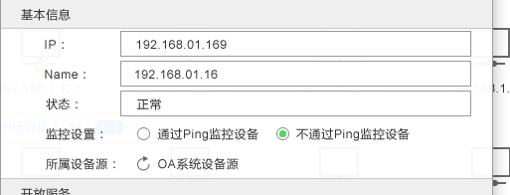
导航栏样式参考“我的工作台”
设置
个人设置
个人资料
修改密码
个人资料
账号：
xxj
文字样式参考“设备网络工作台”的“设备详情”
组织设置
姓名：
徐新杰。
电话：
13713111111
组织信息
E-Mail：
xxj@skyblility.com
地址：
域名管理
底板色”
首页管理
白色
编辑状态下，文字下的线条去掉，同时增加编辑框。
编辑

Slide 90
我的工作日志
全部
最近一年
最近一个月
最近一周
设备网络
概览
时 间：
会话类型：
全部
RDP
VNC
SSH
其他行云工具
本地工具
设备网络日志
所属网络：
全部
中国铁建设备...
深圳傲冠软件…
凯捷咨询
中兴通讯
协同圈日志
更早记录
我的任务
会话分享日志
徐莉
傲冠深圳软件园机房研发测试网络
03-01 14:56:03
行云产品测试服务器维护-192.168.9.110
默认高度：620px:3行类型+3条记录
默认宽度：800px
105小时3分56秒
IM消息
已会话分享2次
王东明
傲冠深圳软件园机房研发测试网络
03-02 14:56:03
云盘空间
王东明创建SSH会话1
2小时3分56秒
会话未分享
张勇
傲冠深圳软件园机房研发测试网络
03-03 14:56:03
张勇创建的VNC会话16
999+小时3分56秒
我的工作日志
已会话分享5次
傲冠深圳软件园机房研发测试网络
行云产品测试服务器维护-192.168.9.111
1小时3分56秒
会话未分享
设置

Slide 91
设备网络
我的工作日志
全部
最近一年
最近一个月
最近一周
概览
时 间：
会话类型：
全部
RDP
VNC
SSH
其他行云工具
本地工具
设备网络日志
所属网络：
全部
中国铁建设备...
深圳傲冠软件…
凯捷咨询
我的任务
协同圈日志
中兴通讯
用友软件
横向：
可以缩到“会话类型刚好显示完”，会话有12个汉字的位置。
会话分享日志
更早记录
IM消息
徐莉
傲冠深圳软件园机房研发测试网络
03-01 14:56:03
行云产品测试服务器维护...
105小时3分56秒
云盘空间
已会话分享2次
王东明
纵向：
可以缩到“两条记录”+“两行网络”的空间
，不再缩了。
03-02 14:56:03
傲冠深圳软件园机房研发测试网络
行云产品测试服务器维护...
105小时3分56秒
已会话分享2次
我的工作日志
设置

Slide 92
我的工作日志
全部
最近一年
最近一个月
最近一周
概览
时 间：
横向：
拉的时候，多行变一行。
设备网络
会话类型：
全部
RDP
VNC
SSH
其他行云工具
本地工具
设备网络日志
所属网络：
全部
中国铁建设备网...
深圳傲冠软件园…
凯捷咨询
中兴通讯
用友软件
协同圈日志
横向：
拉的时候，保持时间位置如图
更早记录
会话分享日志
徐莉
傲冠深圳软件园机房研发测试网络
我的任务
03-01 14:56:03
行云产品测试服务器维护-192.168.9.110
105小时3分56秒
IM消息
已会话分享2次
云盘空间
纵向：
各元素没有什么变化，只是多显示记录
我的工作日志
设置

Slide 93
设备网络
我的工作日志
概览
时间：最近一个月 会话类型：SVN 所属设备网络：已选5个
设备网络日志
更早记录
我的任务
协同圈日志
徐莉
行云产品测试服务器维护（192.168.100.12）
03-01 14:56:03
会话分享日志
22小时3分56秒
已分享
傲冠深圳软件园机房研发测试网络
王东明
IM消息
03-01 14:57:33
王东明创建的的SSH会话10
22小时3分56秒
未分享
北京中国铁建设备网络
云盘空间
王东明
03-03 14:56:03
王东明创建的的RDP会话2
王东明
2小时3分56秒
未分享
北京中国铁建设备网络
03-04 14:56:03
我的工作日志
王东明创建的的VNC会话1
王东明
220小时3分56秒
已分享
北京中国铁建设备网络
03-05 14:56:03
天下无双庄...
行云产品测试服务器（192.168.100.11）维护
03-06 14:56:03
2002小时39分56秒
已分享
深圳市傲冠软件股份有限公司软件...
设置

Slide 94
RDP
SSH
VNC
设备网络
我的工作日志
概览
时间：最近一个月 会话类型：SVN 所属设备网络：已选5个
设备网络日志
更早记录
徐莉
傲冠深圳软件园机房研发测试网络
已分享
我的任务
协同圈日志
行云产品测试服务器维护（192.168.100.12）
03-01 14:56:03
会话分享日志
22小时3分56秒
IM消息
王东明
傲冠深圳软件园机房研发测试网络
未分享
03-01 14:56:03
王东明创建SSH会话1
云盘空间
22小时3分56秒
徐莉
傲冠深圳软件园机房研发测试网络
未分享
03-01 14:56:03
张勇创建的VNC会话16
我的工作日志
22小时3分56秒
天下无双...
傲冠深圳软件园机房研发测试网络
已分享
03-01 14:56:03
行云产品测试服务器维护（192.168.100.13）
22小时3分56秒
设置

Slide 95
设备网络
我的工作日志
概览
时间：最近一个月 会话类型：SVN 所属设备网络：已选5个
设备网络日志
更早记录
徐莉
傲冠深圳软件园机房研发测试网络
已分享
我的任务
协同圈日志
行云产品测试服务器维护（192.168.100.12）
03-01 14:56:03
会话分享日志
22小时3分56秒
IM消息
王东明
傲冠深圳软件园机房研发测试网络
未分享
03-01 14:56:03
王东明创建SSH会话1
云盘空间
22小时3分56秒
徐莉
傲冠深圳软件园机房研发测试网络
未分享
03-01 14:56:03
张勇创建的VNC会话16
我的工作日志
22小时3分56秒
天下无双...
傲冠深圳软件园机房研发测试网络
已分享
03-01 14:56:03
行云产品测试服务器维护（192.168.100.13）
22小时3分56秒
设置

Slide 96
RDP
SSH
VNC
设备网络
我的工作日志
概览
时间：最近一个月 会话类型：SVN 所属设备网络：已选5个
设备网络日志
更早记录
徐莉
傲冠深圳软件园机房研发测试网络
已分享
我的任务
协同圈日志
行云产品测试服务器维护（192.168.100.12）
03-01 14:56:03
会话分享日志
22小时3分56秒
IM消息
王东明
傲冠深圳软件园机房研发测试网络
未分享
03-01 14:56:03
王东明创建SSH会话1
云盘空间
22小时3分56秒
徐莉
傲冠深圳软件园机房研发测试网络
未分享
03-01 14:56:03
张勇创建的VNC会话16
我的工作日志
22小时3分56秒
天下无双...
傲冠深圳软件园机房研发测试网络
已分享
03-01 14:56:03
行云产品测试服务器维护（192.168.100.13）
22小时3分56秒
设置

Slide 97
设备网络
我的工作日志
概览
时间：最近一个月 会话类型：SVN 所属设备网络：已选5个
设备网络日志
徐莉
傲冠深圳软件园机房研发测试网络
已分享
03-06 14:56:03
行云产品测试服务器维护（192.168.100.12）
我的任务
协同圈日志
22小时3分56秒
会话分享日志
王东明
03-05 14:56:03
傲冠深圳软件园机房研发测试网络
未分享
IM消息
王东明创建SSH会话1
22小时3分56秒
云盘空间
徐莉
傲冠深圳软件园机房研发测试网络
未分享
03-04 14:56:03
张勇创建的VNC会话16
22小时3分56秒
我的工作日志
天下无双...
03-03 14:56:03
傲冠深圳软件园机房研发测试网络
已分享
行云产品测试服务器维护（192.168.100.13）
22小时3分56秒
设置
更早记录

Slide 98
设备网络
我的工作日志
概览
时间：最近一个月 会话类型：SVN 所属设备网络：已选5个
设备网络日志
更早记录
徐莉
22小时3分56秒
会话已分享5次
我的任务
协同圈日志
03-01 14:56:03
行云产品测试服务器维护（192.168.100.12）
会话分享日志
傲冠深圳软件园机房研发测试网络
IM消息
王东明
22小时3分56秒
会话已分享5次
03-02 14:56:03
王东明创建SSH会话1
云盘空间
傲冠深圳软件园机房研发测试网络
徐莉
22小时3分56秒
会话已分享5次
03-03 14:56:03
张勇创建的VNC会话16
我的工作日志
傲冠深圳软件园机房研发测试网络
天下无双...
22小时3分56秒
会话已分享5次
03-04 14:56:03
行云产品测试服务器维护（192.168.100.12）
傲冠深圳软件园机房研发测试网络
设置

Slide 99
设备网络
我的工作日志
概览
时间：最近一个月 会话类型：SVN 所属设备网络：已选5个
设备网络日志
更早记录
徐莉
傲冠深圳软件园机房研发测试网络
我的任务
协同圈日志
03-01 14:56:03
行云产品测试服务器维护-192.168.9.110
105小时3分56秒
会话分享日志
已会话分享2次
IM消息
王东明
傲冠深圳软件园机房研发测试网络
03-02 14:56:03
王东明创建SSH会话1
2小时3分56秒
云盘空间
会话未分享
张勇
傲冠深圳软件园机房研发测试网络
03-03 14:56:03
张勇创建的VNC会话16
999+小时3分56秒
我的工作日志
已会话分享5次
天下无双...
傲冠深圳软件园机房研发测试网络
03-04 14:56:03
行云产品测试服务器维护-192.168.9.111
1小时3分56秒
会话未分享
设置

Slide 100
设备网络
我的工作日志
概览
时间：最近一个月 会话类型：SVN 所属设备网络：已选5个
设备网络日志
更早记录
徐莉
傲冠深圳软件园机房研发测试网络
我的任务
协同圈日志
03-01 14:56:03
行云产品测试服务器维护-192.168.9.110
105小时3分56秒
会话分享日志
已会话分享2次
IM消息
参与人员：
徐莉
张勇
白振杰
倪小兵
徐小新
云盘空间
14:56:03
15:02:11
我的工作日志
16:56:09
设置

Slide 101
设备网络
我的工作日志
概览
时间：最近一个月 会话类型：SVN 所属设备网络：已选择5个
更早记录
设备网络日志
徐莉
傲冠深圳软件园机房研发测试网络
我的任务
协同圈日志
03-01 14:56:03
行云产品测试服务器维护-192.168.9.110
105小时3分56秒
会话分享日志
已会话分享2次
王东明
傲冠深圳软件园机房研发测试网络
IM消息
03-02 14:56:03
王东明创建SSH会话1
2小时3分56秒
云盘空间
会话未分享
张勇
傲冠深圳软件园机房研发测试网络
03-03 14:56:03
张勇创建的VNC会话16
999+小时3分56秒
已会话分享5次
我的工作日志
天下无双...
傲冠深圳软件园机房研发测试网络
03-04 14:56:03
行云产品测试服务器维护-192.168.9.111
1小时3分56秒
会话未分享
设置

Slide 102

设备网络
王东明
我的工作日志
概览
时间：最近一个月 会话类型：SVN 所属设备网络：全部
更早记录
设备网络日志
徐莉
我的任务
协同圈日志
14:56:03
行云产品测试服务器维护
3月4日
：访问设备3台
持续999+小时59分59秒
会话分享日志
会话未曾分享
深圳市傲冠软件股份有限公司软件园网络
IM消息
云盘空间
徐莉
深圳市傲冠软件股份有限公司软件园网络
共有5人参与过会话分享
13:56:03
行云产品测试服务器维护
192.168.106.11
999+小时59分59秒
会话分享给5人
深圳市傲冠软件...
我的工作日志
徐莉
192.168.106.11
13:01:12
行云产品测试服务器维护
3月5日
192.168.106.110
999+小时59分59秒
会话分享给5人
深圳市傲冠软件...
设置

Slide 103
设备网络
我的工作日志
概览
时间：最近一个月 会话类型：SVN 所属设备网络：全部
更早记录
设备网络日志
徐莉
行云产品测试服务器维护
我的任务
协同圈日志
14:56:03
会话分享日志
3月4日
：访问设备2台
会话分享给4人
持续999+小时59分59秒
深圳市傲冠软件股份有限公司软件园网络
IM消息
徐莉
云盘空间
13:56:03
行云产品测试服务器维护
：192.168.11.111
5人参与会话分享
持续999+小时59分59秒
深圳市傲冠软件股份有限公司软件园网络
我的工作日志
徐莉
13:01:12
徐莉创建的VNC会话
3月5日
：访问设备3台
会话未曾分享
持续999+小时59分59秒
深圳市傲冠软件股份有限公司软件园网络
设置

Slide 104

设备网络
我的工作日志
概览
时间：最近一个月 会话类型：SVN 所属设备网络：全部
更早记录
设备网络日志
徐莉
行云产品测试服务器维护
我的任务
协同圈日志
14:56:03
会话分享日志
：访问设备2台
会话分享给4人
192.168.9.123、192.168.9.111
张勇
白振杰
倪小兵
徐小新
IM消息
持续999+小时59分59秒
深圳市傲冠软件股份有限公司软件园网络
云盘空间
徐莉
14:56:03
开始分享（16:00:31）
我的工作日志
徐莉
16:00:31
沈洋
17:00:31
设置

Slide 105
设备网络
我的工作日志
概览
时间：最近一个月 会话类型：SVN 所属设备网络：全部
更早记录
设备网络日志
徐莉
我的任务
协同圈日志
14:56:03
行云产品测试服务器维护
3月4日
会话分享日志
5台设备被访问
999+小时59分59秒
会话分享给5人
深圳市傲冠软件...
IM消息
徐莉
13:56:03
行云产品测试服务器维护
云盘空间
192.168.106.11
999+小时59分59秒
会话分享给5人
深圳市傲冠软件...
徐莉
13:01:12
行云产品测试服务器维护
我的工作日志
192.168.106.11
999+小时59分59秒
会话分享给5人
深圳市傲冠软件...
设置

Slide 106
设备网络
我的工作日志
概览
时间：最近一个月 会话类型：SVN 所属设备网络：全部
更早记录
设备网络日志
徐莉
我的任务
协同圈日志
14:56:03
行云产品测试服务器维护
会话分享日志
5台设备被访问
999+小时59分59秒
会话分享给5人
深圳市傲冠软件...
IM消息
参与人员：
徐莉
张勇
白振杰
倪小兵
徐小新
云盘空间
访问设备：
192.168.5.11
192.168.111.11
192.168.111.12
192.168.111.13
徐莉
14:56:03
我的工作日志
开始分享（16:00:31）
徐莉
16:00:31
设置

Slide 107
设备网络
我的工作日志
概览
时间：最近一个月 会话类型：SVN 所属设备网络：全部
更早记录
设备网络日志
徐莉
我的任务
协同圈日志
14:56:03
行云产品测试服务器维护
3月4日
192.168.106.110
999+小时59分59秒
会话分享给5人
深圳市傲冠软件...
会话分享日志
IM消息
行云产品测试服务器维护
云盘空间
徐莉
192.168.106.110
999+小时59分59秒
会话分享给5人
深圳市傲冠软件...
共有5人参与过会话分享
13:56:03
行云产品测试服务器维护
192.168.106.110
999+小时59分59秒
会话分享给5人
深圳市傲冠软件...
我的工作日志
徐莉
192.168.106.11
13:01:12
行云产品测试服务器维护
3月5日
192.168.106.110
999+小时59分59秒
会话分享给5人
深圳市傲冠软件...
设置

Slide 108
设备网络
我的工作日志
概览
时间：最近一个月 会话类型：SVN 所属设备网络：全部
更早记录
设备网络日志
徐莉
我的任务
协同圈日志
14:56:03
行云产品测试服务器维护
3月4日
192.168.106.110
999+小时59分59秒
会话分享给5人
深圳市傲冠软件...
会话分享日志
IM消息
参与人员：
徐莉
张勇
白振杰
倪小兵
徐小新
访问设备：
192.168.5.11
192.168.111.11
192.168.111.12
192.168.111.13
云盘空间
徐莉
14:56:03
我的工作日志
开始分享（16:00:31）
徐莉
16:00:31
沈洋
18:00:31
设置

Slide 109
设备网络
我的工作日志
概览
时间：最近一个月 会话类型：SVN 所属设备网络：全部
更早记录
设备网络日志
徐莉
我的任务
协同圈日志
14:56:03
行云产品测试服务器维护
999+小时59分59秒
3月4日
192.168.106.110
会话分享给5人
深圳市傲冠软件园设备网络
会话分享日志
IM消息
参与人员：
徐莉
张勇
白振杰
倪小兵
徐小新
访问设备：
192.168.5.11
云盘空间
徐莉
14:56:03
我的工作日志
开始分享（16:00:31）
徐莉
16:00:31
沈洋
18:00:31
设置

Slide 110
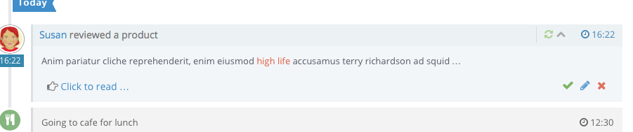
设备网络
我的工作日志
概览
时间：最近一个月 会话类型：SVN 所属设备网络：全部
3月4日
更早记录
设备网络日志
徐莉
14:56:03
行云产品测试服务器维护
小于1分钟
我的任务
协同圈日志
192.168.106.110
会话曾分享给5人
深圳市傲冠软件园设备网络
会话分享日志
徐莉
13:56:03
行云产品测试服务器维护
1.2分钟
IM消息
访问5台设备
会话不曾分享
深圳市傲冠软件园设备网络
徐莉
云盘空间
13:56:03
行云产品测试服务器维护
59分钟
3月5日
192.168.106.110
会话曾分享给5人
深圳市傲冠软件园设备网络
徐莉
13:56:03
行云产品测试服务器维护
12.5小时
我的工作日志
192.168.106.110
会话曾分享给5人
深圳市傲冠软件园设备网络
徐莉
15:01:12
行云产品测试服务器维护
大于999小时
192.168.106.110
会话曾分享给5人
深圳市傲冠软件园设备网络
设置

Slide 111
设备网络
我的工作日志
概览
时间：最近一个月 会话类型：SVN 所属设备网络：全部
3月4日
更早记录
设备网络日志
徐莉
14:56:03
行云产品测试服务器维护
小于1分钟
我的任务
协同圈日志
192.168.106.110
会话曾分享给5人
深圳市傲冠软件园设备网络
会话分享日志
访问设备：
192.168.5.11
IM消息
参与人员：
徐莉
张勇
白振杰
倪小兵
徐小新
云盘空间
徐莉
开始分享（16:00:31）
我的工作日志
徐莉
沈洋
设置

Slide 112
我的工作台
深圳软件园中心机房
ABC
会话管理
会话管理
我创建的会话
全部会话
当前网络中没有正在进行中的“我创建的会话”
ABC
ABC
ABC

Slide 113
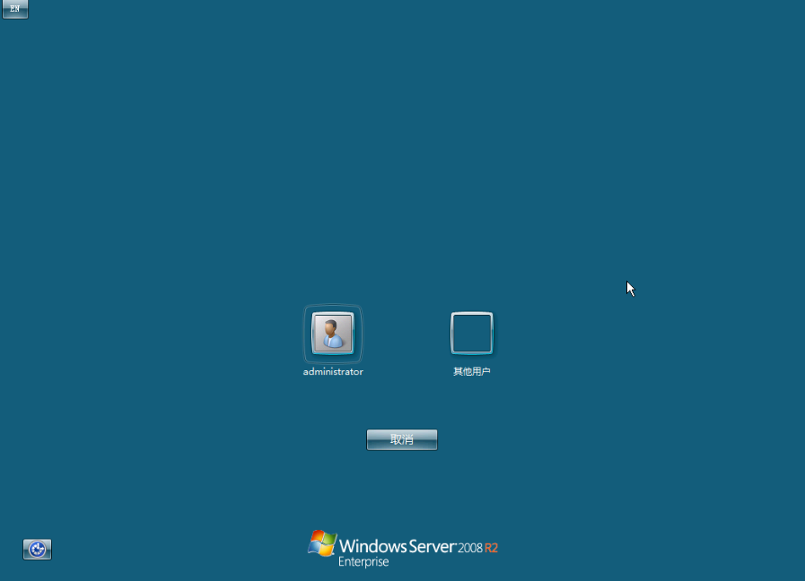

我的工作台
深圳软件园中心机房
ABC
网络内全部会话
会话管理
行云产品测试服务器维护1
创建人：
王东明
工具类型：RDP
我创建的会话
访问设备：192.168.9.1，192.168.9.2，192.168.9.3
网络内全部会话
会话分享：
张勇
白振杰
倪小兵
徐小新
会话守护：截至到2016年7月15日结束
进入会话
结束
颜色：#cccccc
行云产品测试服务器维护1
创建人：
5人正在参与分享中
框：#999999
王东明
工具类型：RDP
不提供预览
访问设备：192.168.9.1，192.168.9.2，192.168.9.3
文字：#999999
14px
会话分享：
张勇
白振杰
倪小兵
徐小新
会话守护：截至到2016年7月15日结束
进入会话
结束
行云产品测试服务器维护1
创建人：
正在审计录像中
王东明
工具类型：本地工具
不提供预览
访问设备：192.168.9.1，192.168.9.2，192.168.9.3
会话分享：
ABC
张勇
白振杰
倪小兵
徐小新
会话守护：截至到2016年7月15日结束
进入会话
结束
ABC
ABC

Slide 114
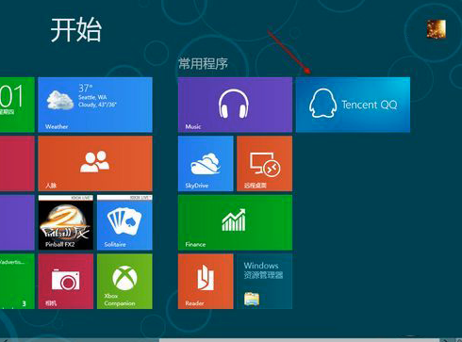

我的工作台
深圳软件园中心机房
ABC
会话管理
当前网络中正在进行的“我的会话”：
会话管理
我的会话
全部会话
王东明创建的RDP会话
王东明创建的SSH会话2
王东明创建的RDP会话2
王东明创建的RDP会话3
01-21 18:23:33
03-20 18:23:33
03-20 18:23:33
03-20 18:23:33
ABC
ABC
ABC

Slide 115
我的工作台
深圳软件园中心机房
ABC
会话管理
当前网络中正在进行的“我的会话”：
会话管理
创建人： 王东明
工具类型： RDP
会话守护：120分钟
会话分享：5人参与
我的会话
全部会话
进入会话
结束
王东明创建的RDP会话
王东明创建的SSH会话2
王东明创建的RDP会话2
王东明创建的RDP会话3
01-21 18:23:33
03-20 18:23:33
03-20 18:23:33
03-20 18:23:33
ABC
ABC
ABC

Slide 116
我的工作台
深圳软件园中心机房
ABC
会话管理
当前网络中正在进行的“我的会话”：
会话管理
创建人： 王东明
工具类型： RDP
会话守护：120分钟
会话分享：4人参与
我的会话
全部会话
进入会话
删除
沈洋
王东明创建的RDP会话
王东明创建的SSH会话2
王东明创建的RDP会话2
王东明创建的RDP会话3
徐小新
01-21 18:23:33
03-20 18:23:33
03-20 18:23:33
03-20 18:23:33
张勇
老郭奔跑
ABC
ABC
ABC

Slide 117
设备网络
我的工作日志
概览
时间：最近一个月 会话类型：SVN 所属设备网络：全部
更早记录
设备网络日志
我的任务
协同圈日志
14:56:03
行云产品测试服务器维护1
创建人：王东明
工具类型：RDP
持续：999+小时34分59秒
会话分享日志
访问设备：192.168.9.1，192.168.9.2，192.168.9.3
3月4日
张勇
白振杰
倪小兵
徐小新
会话分享：
IM消息
云盘空间
13:56:03
行云产品测试服务器维护2
创建人：王东明
工具类型：RDP
持续：999+小时34分59秒
访问设备：192.168.9.1
会话分享：无
我的工作日志
13:01:12
王东明创建的SSH会话1
创建人：王东明
工具类型：SSH
持续：999+小时34分59秒
访问设备：192.168.9.1，192.168.9.2，192.168.9.3
张勇
白振杰
倪小兵
徐小新
会话分享：
设置

Slide 118
设备网络
我的工作日志
概览
时间：最近一个月 会话类型：SVN 所属设备网络：全部
更早记录
设备网络日志
我的任务
协同圈日志
14:56:03
行云产品测试服务器维护1
创建人：王东明
工具类型：RDP
持续：999+小时34分59秒
会话分享日志
访问设备：192.168.9.1，192.168.9.2，192.168.9.3
张勇
白振杰
倪小兵
徐小新
会话分享：
IM消息
云盘空间
徐莉
14:56:03
开始分享（16:00:31）
徐莉
我的工作日志
16:00:31
沈洋
18:00:31
设置

Slide 119
设备网络
我的工作日志
概览
时间：最近一个月 会话类型：SVN 所属设备网络：已选择5个
更早记录
设备网络日志
徐莉
傲冠深圳软件园机房研发测试网络
我的任务
协同圈日志
03-01 14:56:03
行云产品测试服务器维护-192.168.9.110
105小时3分56秒
会话分享日志
已会话分享2次
参与人员：
徐莉
张勇
白振杰
倪小兵
徐小新
IM消息
14:56:03
徐莉
操作
云盘空间
开始会话分享（15:00:00）
15:00:00
徐莉
操作
15:56:03
徐莉
操作
我的工作日志
结束分享（17:10:20）
17:10:20
徐莉
操作
设置

Slide 120
设备网络
我的工作日志
概览
时间：最近一个月 会话类型：SVN 所属设备网络：已选择5个
更早记录
设备网络日志
徐莉
傲冠深圳软件园机房研发测试网络
我的任务
协同圈日志
03-01 14:56:03
行云产品测试服务器维护-192.168.9.110
105小时3分56秒
会话分享日志
已会话分享2次
参与人员：
徐莉
张勇
白振杰
倪小兵
徐小新
IM消息
14:56:03
徐莉
云盘空间
15:00:00
15:56:03
我的工作日志
17:10:20
设置

Slide 121
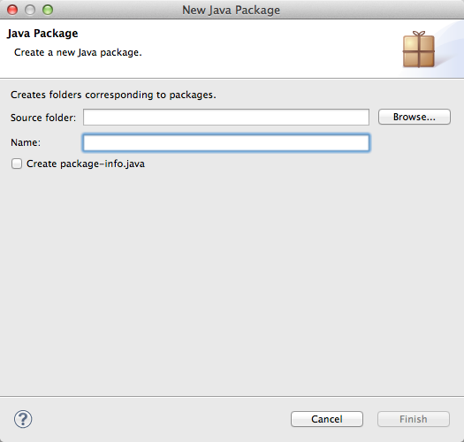
步骤名
对于此步骤的Action做个阐述
向导名称
设备网络
新建家庭
选择妹纸
从认识妹纸中，选择一或多个和你匹配指数比较高的。（这个区域的文字是对如何“选择妹纸”做略微详细的阐述，同时也是错误提示的区域）
你认识的妹纸如下（姓名、匹配指数）：
？
我的任务
林志玲 （6.0）
如花 （9.0）
浮动框
石榴姐 （10.0）
芙蓉姐姐 （爆表）
460px
向导图标区，会有一个通用的。
云盘空间
我的工作日志
上一步
下一步
完成
取消
Eclipse参考
525px
设置

Slide 122
错误提示
设备网络
创建家庭
输入嫁妆
芙蓉姐姐的条件不能少于100元。
你的选择女神是“芙蓉姐姐”。
我的任务
你为她准备多少嫁妆：
60
人民币（元）
云盘空间
我的工作日志
上一步
下一步
完成
取消
一般到这里点“完成”，整个向导结束。
设置

Slide 123
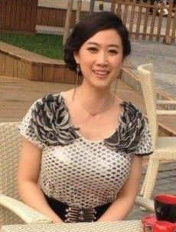
设备网络
创建家庭
？
恭喜
热烈祝贺你掉进一个坑，普大喜奔啊！
你现在可以和“芙蓉姐姐”开始幸福的生活了。
我的任务
芙蓉姐姐：陕西咸阳人，原名史恒侠（笔名林可），又名火冰可儿、清水芙蓉、水媚妖姬、黑桃皇后。陕西工学院机械系毕业，曾是考清华大学研究生大军中的一员，由于网络拍客将其照片上传到水木清华、北大未名和MOP网站上，成为了网络上人气火爆的红人，被称呼为芙蓉姐姐。
云盘空间
我的工作日志
关闭
如果需要，可以加入结果窗口。
设置

Slide 124
1000*700
设备网络
我的任务
云盘空间
我的工作日志
设置

Slide 125
设备源详情
创建家庭
基本信息
防火墙规则
输入嫁妆
芙蓉姐姐的条件不能少于100元。
设备网络
基本信息
名称：
OA系统设备源
你的选择女神是“芙蓉姐姐”。
状态：
已连接
你为她准备多少嫁妆：
60
人民币（元）
识别码：
12345678
我的任务
网关信息
名称：
中国铁建设
IP：
188.188.188.188
配置信息
云盘空间
不支持设备的远程唤醒
已关闭设备的SNMP监控
上一步
下一步
完成
取消
关闭
我的工作日志
审计空间
!
是否继续保存？
不强制审计，则网络内的各项活动和操作将无法通过录像进行跟踪和审计，降低了网络安全性。
设置
丢弃更改
继续保存

Slide 126
设备网络
设备网络
关闭
保存
取消
我的任务
上一步
下一步
完成
取消
继续保存
丢弃更改
云盘空间
编辑
关闭
保存
30px
取消
取消
关闭
我的工作日志
86px
设置

Slide 127


19:20:21
REC
19:20:21
REC
设备网络
192.168.222.112
192.168.222.113
192.168.222.114
192.168.222.115
…
设备详情
📩
🔃
通过RDP远程接入
基本信息
接入会话
快捷方式
基本信息
我的任务
IP：
192.168.222.112
192.168.222.117
192.168.222.118
192.168.222.119
192.168.222.120
Name：
192.168.222.112
状态：
正常
监控设置：
通过Ping监控设备是否正常运行
云盘空间
192.168.222.122
192.168.222.123
192.168.222.124
192.168.222.125
所属设备源：
OA系统设备源
Mail Server
开放的服务
序号 | 服务名称 | 开放端口
1 | MySQL | 3306
2 | Tomcat | 8080
3 | All | *
我的工作日志
标签
FTP Server
Mail Server
Apache
MySQL
设置
编辑
关闭

Slide 128
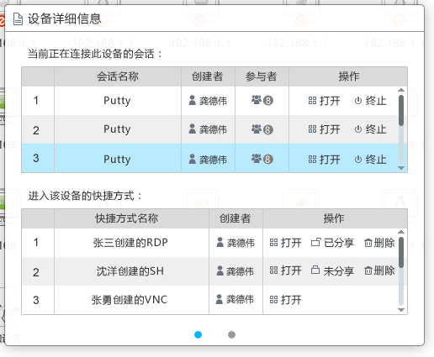
…
设备详情
垃圾桶
设备网络
通过RDP远程接入
基本信息
快捷方式
进入该设备的快捷方式
序号 | 快捷方式的名称 | 创建者 | 操作
1 | MySQL |  | 打开 分享
2 | Tomcat |  | 打开
3 | 王东明创建的RDP快捷方式2 |  | 打开 停止分享
王东明
天下无双...
我的任务
王东明
云盘空间
我的工作日志
编辑
关闭
设置

Slide 129
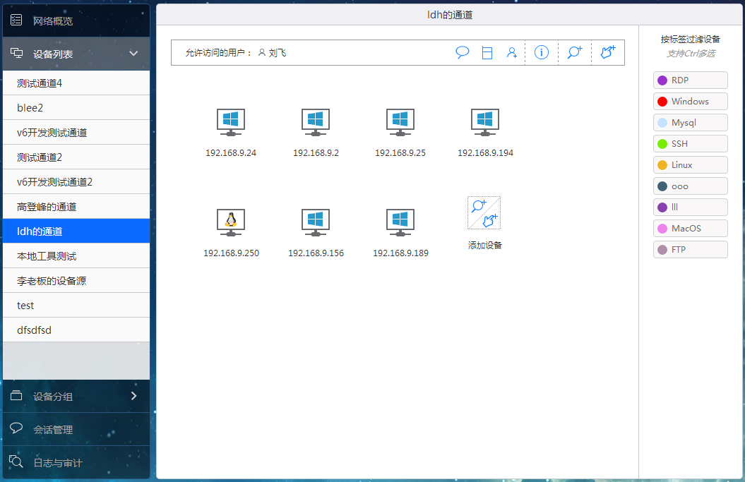

设备网络
192.168.119.113
192.168.119.113
192.168.119.113
192.168.119.113
192.168.119.113
我的任务
192.168.119.113
192.168.119.113
192.168.119.113
192.168.119.113
192.168.119.113
192.168.119.113
RDP远程接入
192.168.119.113
192.168.119.113
192.168.119.113
192.168.119.113
192.168.119.113
云盘空间
RDP远程接入
RDP远程接入
RDP远程接入
RDP远程接入
RDP远程接入
192.168.119.113
我的工作日志
所属设备源不可访
（V6开发测试通道）
设置

Slide 130
设备网络
192.168.119.113
192.168.119.113
192.168.119.113
192.168.119.113
192.168.119.113
我的任务
192.168.119.113
192.168.119.113
192.168.119.113
192.168.119.113
192.168.119.113
云盘空间
我的工作日志
设置

Slide 131
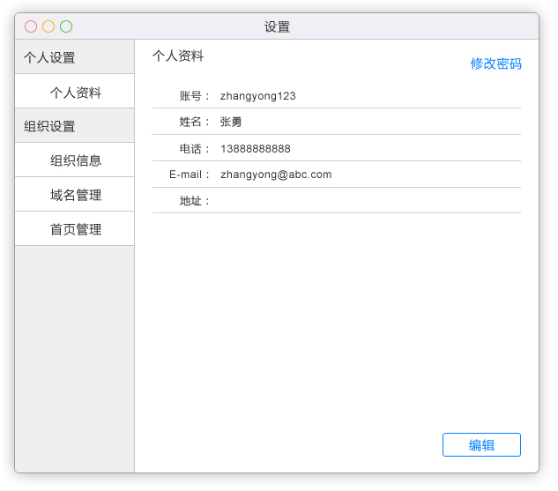
设备网络
192.168.119.113
192.168.119.113
RDP远程接入
我的任务
云盘空间
我的工作日志
设置

Slide 132
1、Action的图标，灰黑色
2、Action
3、对哪个对象进行Action
娶妹纸
?
是否娶“林志玲”为妻？
如果娶了“林志玲”，这意味着什么，以及有可能带来的什么后果，我也考虑不清楚，你自己看着办吧，我这里只是演示一下对话框一下而已。
娶她
取消
4、Action意味着什么或者可能带来什么后果
5、尽量不写“确定”
450px
14px
删除设备网络
删除设备网络
?
是否删除设备网络“中国铁建集团啊不错的的的”?
22px
?
是否删除设备网络“中国铁建集团啊不错的的...”?
218px
删除设备网络意味着当前正在该设备网络工作的用户将会被强行中断，而与此设备网络相关的所有审计信息将会被同步删除。
删除设备网络意味着当前正在该设备网络工作的用户将会被强行中断，而与此设备网络相关的所有审计信息将会被同步删除。
删除
取消
20px
12px
删除
取消
20px
14px

Slide 133
2、向导名称14px
4、12px此步骤你要干啥的详细阐述，错误信息也显示在此
1、图标
3、第X步骤名14px
新建家庭
向导图标
选择妹纸
12px从认识妹纸中，选择一或多个和你匹配指数比较高的。（这个区域的文字做略微详细的阐述，同时也是错误提示的区域）
20px
你认识的妹纸如下（姓名、匹配指数）：
林志玲 （6.0）
如花 （9.0）
510px
石榴姐 （10.0）
芙蓉姐姐 （爆表）
20px
20px
上一步
下一步
完成
取消
20px
460px

